Slide 1
SNOVA 코드 분석
유튜브 주소 : https://youtu.be/c_9RDWQg4Sc

Slide 2
SNOVA
가산기
곱셈기

Slide 3
SNOVA
SNOVA: Simple Noncommutative unbalanced Oil and Vinegar scheme with randomness Alignment
NIST PQC Additional Signature Round 1 제출된 알고리즘
다변수 기반 전자서명(1라운드 10개 제출)
UOV 스킴 기반(UOV 포함 6개 제출)
UOV: Unbalanced Oil and Vinegar
1999년 공개된 다변수 기반 알고리즘
공개키와 개인키를 이차 다변수 다항식으로 구성
‘비네거’ 변수와 ‘오일’ 변수를 사용
개인키를 알아야만 ‘비네거’ 변수로부터 ‘오일’ 변수를 계산 가능한 매커니즘
장점
구현이 간결하며 서명 생성 및 검증 속도가 상대적으로 빠름
단점
상대적으로 서명의 크기가 크며 공개키의 크기가 매우 큼

Slide 4
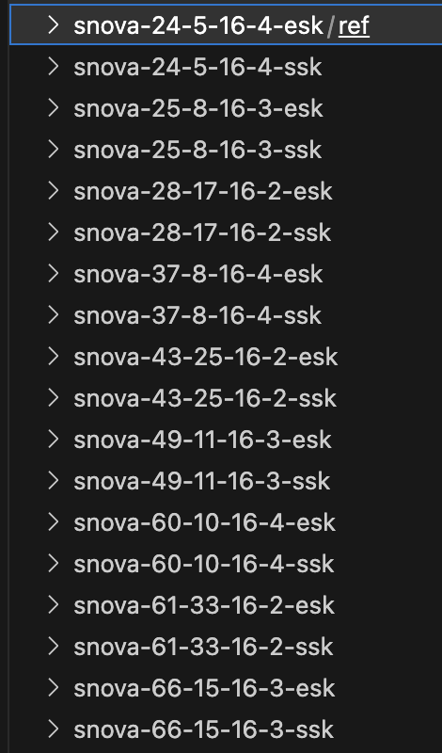
SNOVA
SNOVA: noncommutative-ring 기반 알고리즘
공개키가 큰 UOV 알고리즘의 단점을 상쇄하여 설계
UOV 기반 알고리즘 중 가장 작은 공개키 크기를 지님
다양한 보안 수준에 대해 서로 다른 파라미터 옵션을 제공
esk 9개, ssk 9개로 총 18개의 파라미터 옵션 제공
리소스가 제한된 환경 및 높은 보안이 필요한 애플리케이션에 적용이 용이하도록 설계
Scheme | 비밀키(esk)(bytes) | 공개키(bytes) | 서명(bytes)
UOV-I | 348,704 | 412,160 | 96
SNOVA-I | 60,056 | 9,842 | 90
PROV-I | 203,752 | 68,326 | 160
QR_UOV-I | - | 20,657 | 331
TUOV-I | 350,272 | 412,160 | 80
VOX-I | 35,056 | 9,104(cpk) | 102

Slide 5
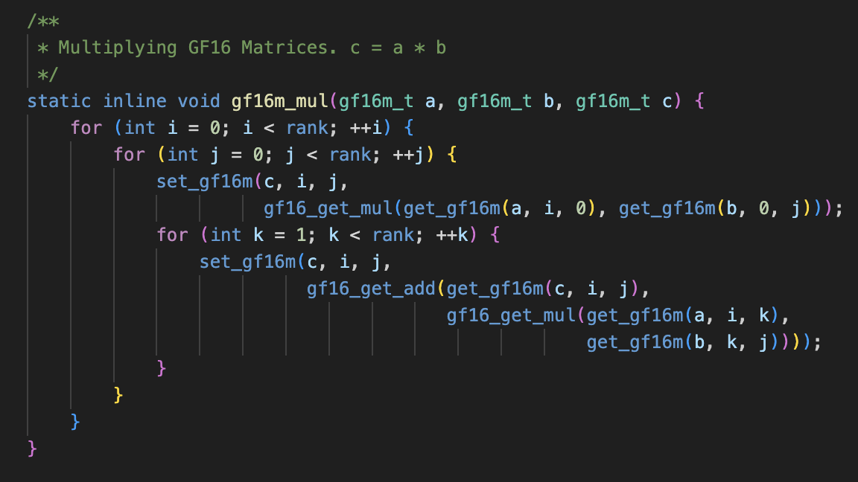
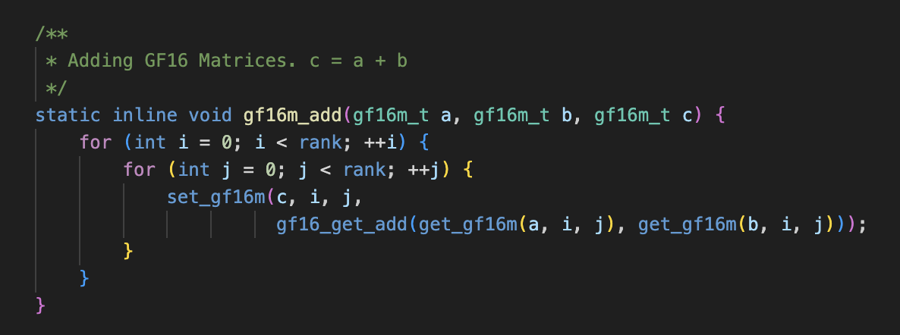
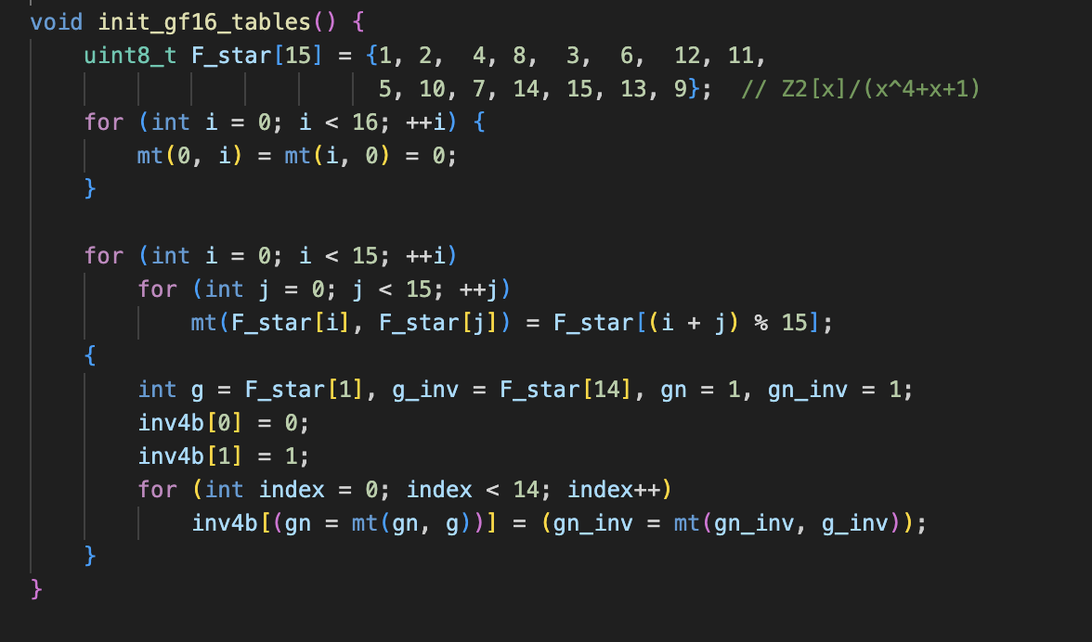
SNOVA
주요 연산: 가산기, 곱셈기
유한체(GF2⁴)상에서의 연산 수행
유한체 연산을 위한 룩업 테이블 생성
곱셈 등의 효율적인 연산을 위함
반복 계산 감소 및 리소스 절약 효과

Slide 6
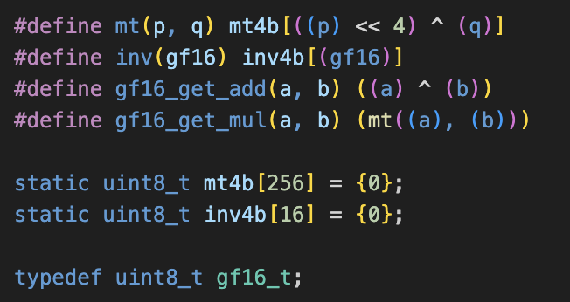
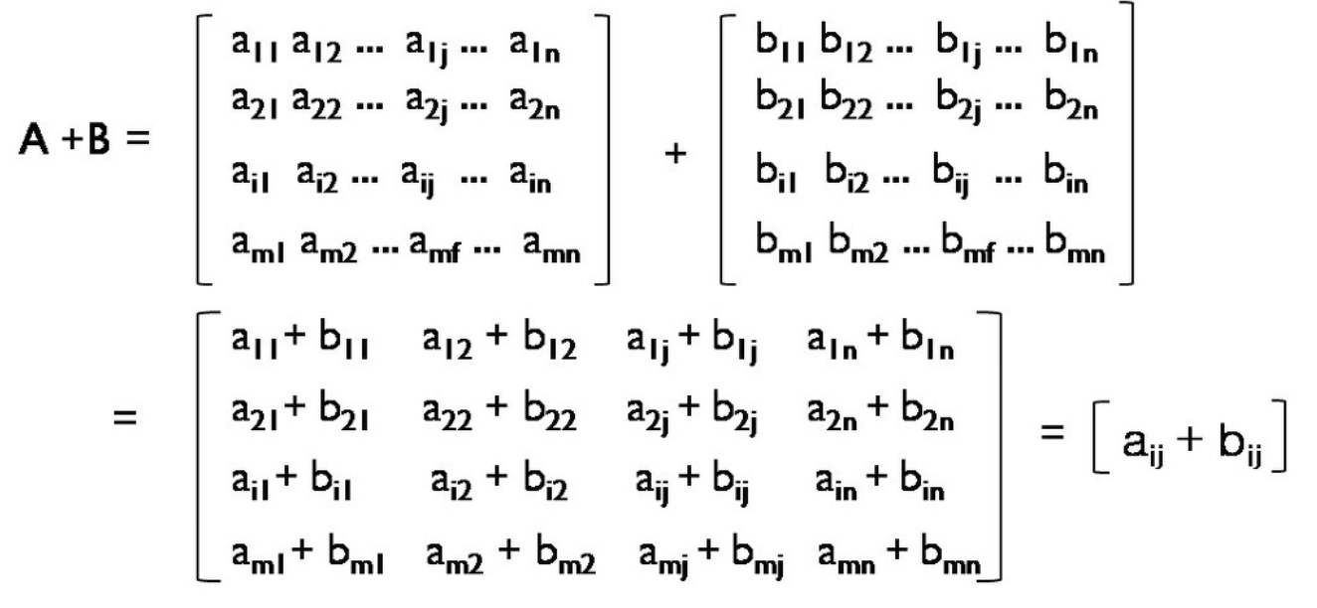
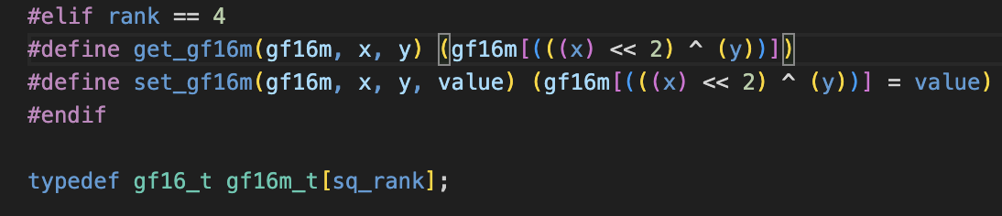
SNOVA 가산기
128bit matrix a XOR b -> c
8bit 4*4 행렬 간의 덧셈
유한체 상에서의 덧셈은 비트간 XOR 연산으로 구현 가능
캐리연산 등 불필요
각 위치(i, j)에 해당하는 행렬 a, b의 요소를 가져와 덧셈
반복문의 i, j는 행렬의 인덱스를 설정
인덱스는 get_gf16m 함수 내에서의 shift, xor 연산으로 설정
덧셈은 gf16_get_add 함수를 통해 실행
sq_rank: rank*rank(16)

Slide 7
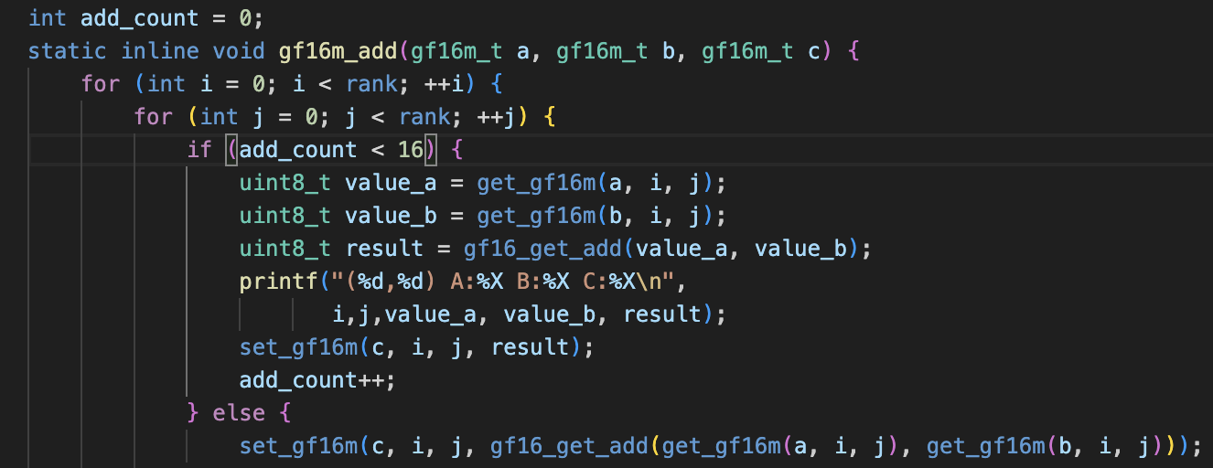
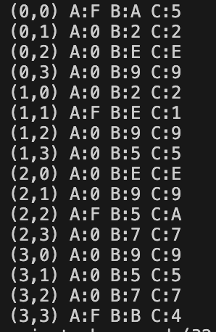
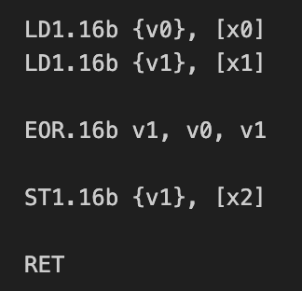
SNOVA 가산기 binary field
a[0~15] XOR b[0~15] => c에 Set
즉, 단순한 a XOR b의 구조
ARMv8 구현 예시

Slide 8
SNOVA 곱셈기
GF16 상에서의 a * b 연산 수행
룩업 테이블을 활용하여 연산 구현
16 * 16의 모든 경우의 수를 미리 계산한 테이블
인덱스를 계산해 값을 조회하는 방식의 구현
기약다항식(x⁴+x+1)에 의해 생성된 GF16 원소
테이블 초기화 과정
곱셈 테이블 생성 과정
각 원소의 곱셈 결과는 F_star 배열에서 두 인덱스의 합을 15로 모듈러 연산하여 얻은 값
역원 생성 과정

Slide 9
SNOVA 곱셈기
X
=
i 루프: a행렬의 요소(행)를 반복
j 루프: b행렬의 요소(열)를 반복
행렬 곱셈
각 행렬의 첫 번째 요소간의 곱셈
e.g. a[0][0] * b[0][0]
각 행렬의 2,3,4 번째 요소간의 곱셈
각 곱셈 결과를 누산하여 결과 도출

Slide 10
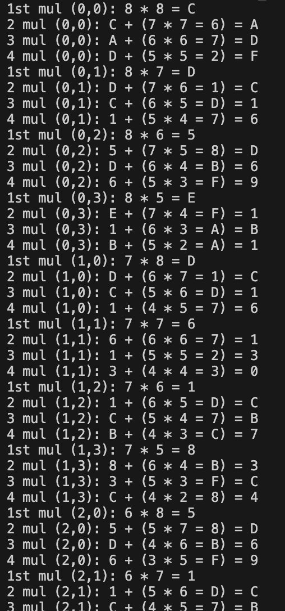
SNOVA 곱셈기 binary field
GF16 상에서의 곱셈 진행
기약다항식 사용
x⁴ + x + 1 = 0
연산 원리 예시
8 * 8 = C
8 -> 1000 -> x³
8 * 8 -> x³ * x³ = x⁶
x⁶ 을 기약다항식으로 나눈 나머지 계산
x⁴ + x + 1 = 0 -> x⁴ = -x -1 -> x⁴ = x + 1으로 치환 가능
x⁶ = (x² * x⁴) = (x² * (x + 1)) = x³ + x² -> 1100 -> C
7 * 6 = 1
7 -> 0111 -> x² + x + 1, 6 -> 0110 -> x² + x
7 * 6 -> (x² + x + 1) * (x² + x) = x⁴ + 2x³ + 2x² + x = x⁴ + x (2진수 연산이므로 2x³, 2x²은 0으로 취급 가능)
x⁴ + x를 기약다항식으로 나눈 나머지 계산
x⁴ + x = (x + 1) + x = 1

